Slide 1
ЛЕКЦИЯ 1 ПОИСК НАУЧНОЙ ИНФОРМАЦИИ
Подготовлено кафедрой токсикологической и аналитической химии

Slide 2
Google Scholar — бесплатная поисковая система по полным текстам научных публикаций всех форматов и дисциплин. Проект работает с ноября 2004 года, первоначально в статусе бета-версии. Индекс Google Scholar включает данные из большинства рецензируемых онлайн журналов крупнейших научных издательств Европы и Америки. По функциям Google Scholar похож на сайты Scirus, CiteSeerX и GetCITED. Также Google Scholar похож на сайты, предоставляющие доступ к публикациям после оформления платной подписки, например, Scopus и Web of Science. Рекламный слоган Google Scholar — «стоя на плечах гигантов» — часть знаменитого высказывания И. Ньютона «Если я видел дальше других, то потому, что стоял на плечах гигантов», дань учёным, вносившим вклад в развитие науки на протяжении веков и обеспечившим основу для новых открытий и достижений.

Slide 3
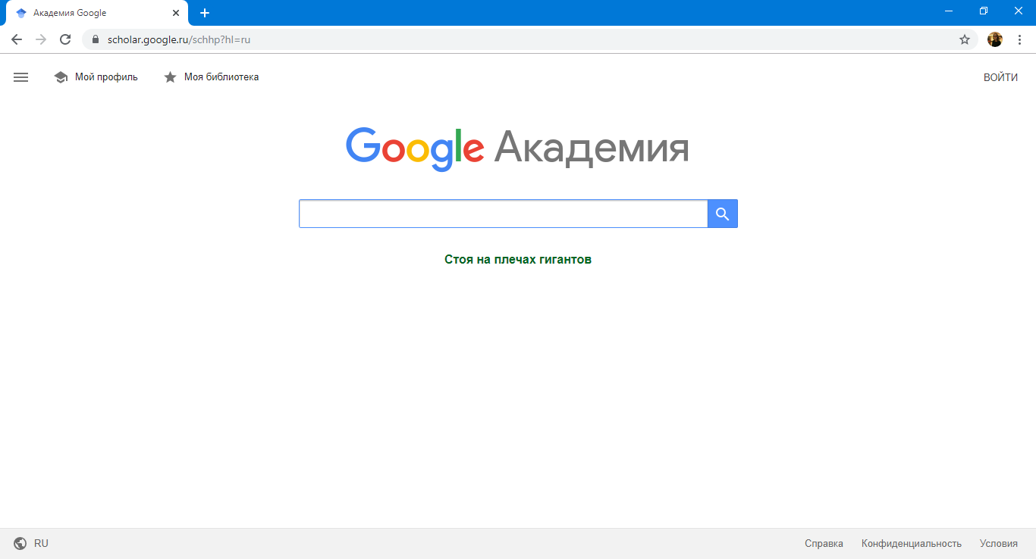

Slide 4
«Scopus» («ско́пус»; недавняя версия официального названия: SciVerse Scopus) — библиографическая и реферативная база данных и инструмент для отслеживания цитируемости статей, опубликованных в научных изданиях. Индексирует 24 тыс. названий научных изданий по техническим, медицинским и гуманитарным наукам 5 тыс. издателей. База данных индексирует научные журналы, материалы конференций и серийные книжные издания, а также «профессиональные» журналы (Trade Journals). Разработчиком и владельцем Scopus является издательская корпорация Elsevier. База данных доступна на условиях подписки через веб-интерфейс. Поисковый аппарат интегрирован с поисковой системой Scirus для поиска веб-страниц и патентной базой данных.

Slide 5
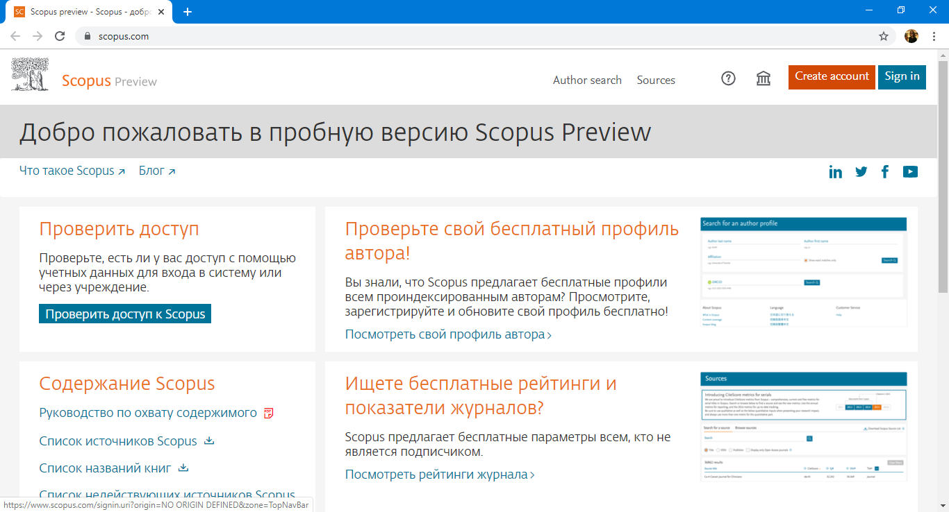

Slide 6
PubMed — англоязычная текстовая база данных медицинских и биологических публикаций, созданная Национальным центром биотехнологической информации (NCBI) США на основе раздела «биотехнология» Национальной медицинской библиотеки США (NLM). Ключевой составляющей PubMed является MEDLINE. Была впервые представлена в январе 1996 года. Доступна через NCBI-Entrez — центральную поисковую систему, включающую PubMed, PubChem и другие важнейшие медицинские базы данных. Содержит около 25 миллионов цитирований.
PubMed документирует медицинские и биологические статьи из специальной литературы, а также даёт ссылки на полнотекстовые статьи. PubMed включает в себя данные из следующих областей: медицина, стоматология, ветеринария, общее здравоохранение, психология, биология, генетика, биохимия, цитология, биотехнология, биомедицина и т. д. Документировано около 3800 биомедицинских изданий. Ежегодно база данных PubMed увеличивается на 500 000 документов. Поиск происходит по принципу Medical Subject Headings (MeSH).
Каждой статье присваивается уникальный идентификационный номер PMID (англ. PubMed Identifier — идентификатор PubMed).

Slide 7
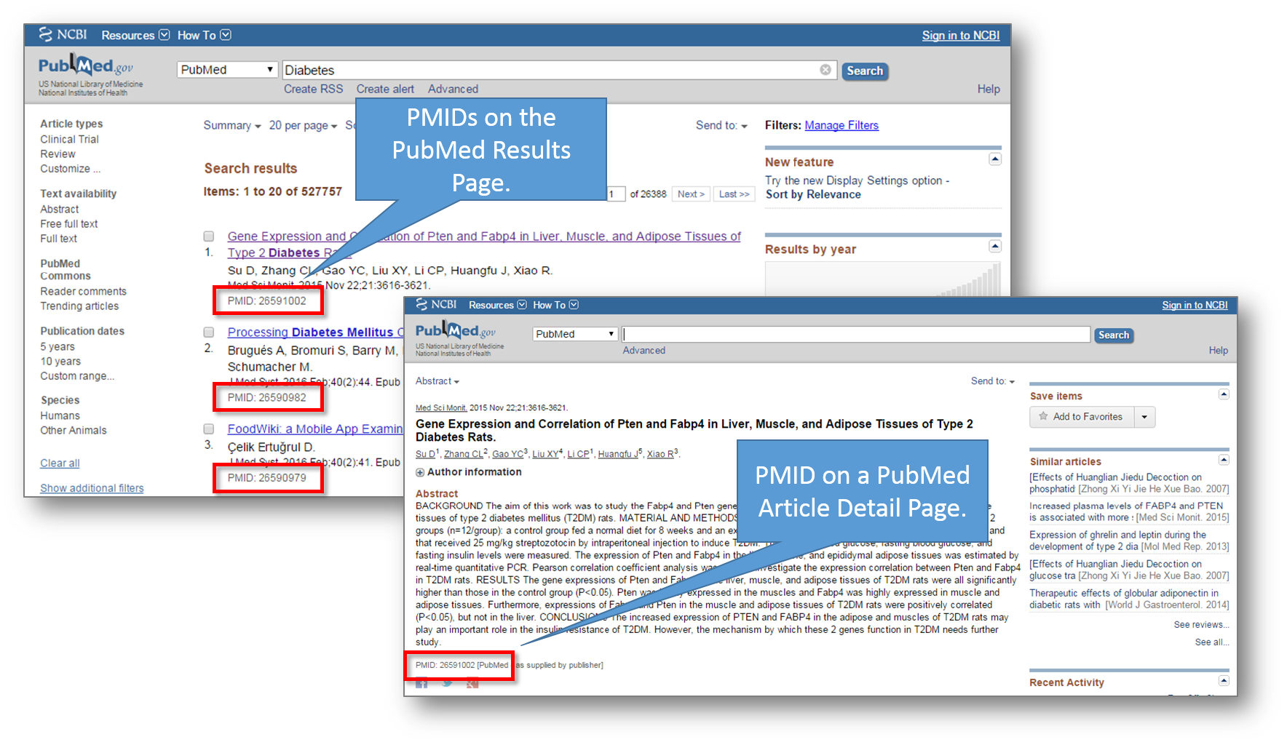
PMID (от англ. PubMed Identifier, PubMed ID) — уникальный идентификационный номер, присваиваемый каждой публикации, описание, аннотация или полный текст которой хранятся в базе данных PubMed.
Допускается одновременный поиск нескольких публикаций по их PMID (с уточняющим тегом [pmid] или без него), введённым в поисковую строку PubMed через пробел — например, 7170002 16381840.
При одновременном поиске названий публикаций и других терминов использование стандартных поисковых тегов PubMed обязательно: lipman[au] 16381840[pmid]
Идентификаторы PMID, присвоенные публикациям в PubMed, впоследствии никогда не меняются и не используются повторно.

Slide 8
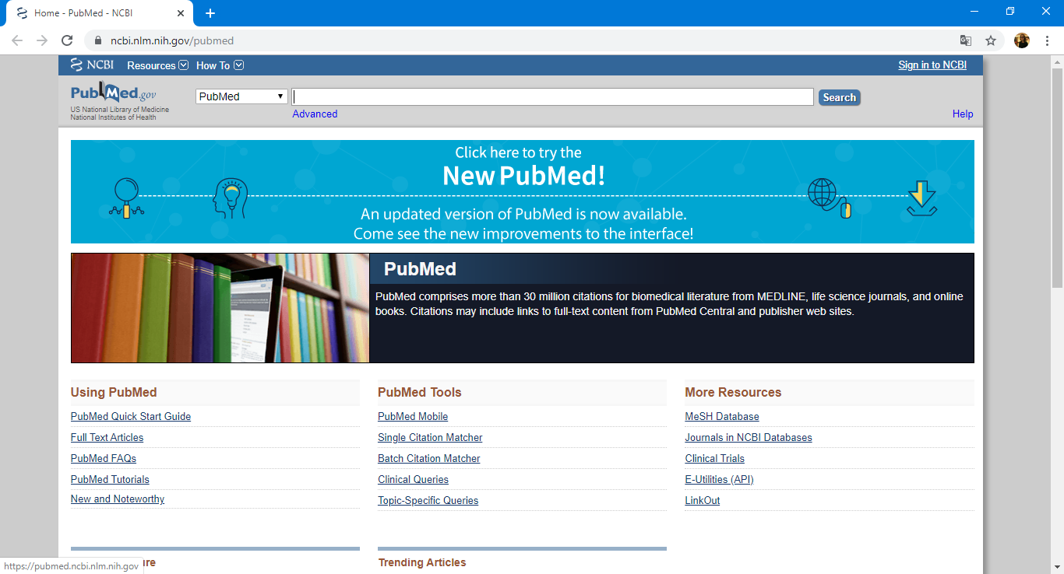

Slide 9
eLIBRARY.ru — российская научная электронная библиотека, интегрированная с Российским индексом научного цитирования (РИНЦ).
По состоянию на середину 2018 года в базе данных eLIBRARY.ru насчитывалось более 30,7 млн статей. eLIBRARY.RU и РИНЦ разработаны и поддерживаются компанией «Научная электронная библиотека».
Помимо платного доступа для индексации публикаций для организаций, на портале доступны статьи из более чем 3000 журналов с открытым доступом.
Платформа eLIBRARY.RU была создана в 1999 году по инициативе РФФИ для обеспечения российским учёным электронного доступа к ведущим иностранным научным изданиям. С 2005 года eLIBRARY.RU начала работу с русскоязычными публикациями и ныне является ведущей электронной библиотекой научной периодики на русском языке в мире.
С 2005 года компания «Научная электронная библиотека» запустила проект в области наукометрии Российский индекс научного цитирования (РИНЦ).
В eLIBRARY.RU представлены почти все вузы России, ведущие медицинские организации России, иностранные научные компании.

Slide 10
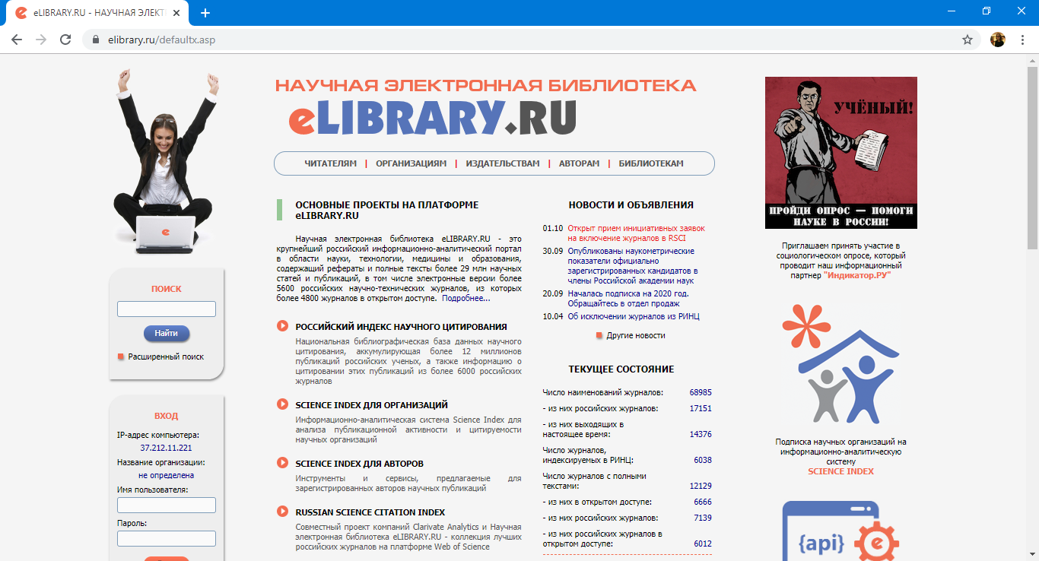

Slide 11
Ки́берЛе́нинка — российская научная электронная библиотека, построенная на концепции открытой науки. Проект направлен на распространение знаний по модели открытого доступа, обеспечивая бесплатный оперативный полнотекстовый доступ к научным публикациям, которые в зависимости от договоренностей с правообладателем размещаются по открытой лицензии Creative Commons Attribution (CC BY). Входит в пятерку открытых архивов мира (по данным Webometrics), крупнейший легальный научно-образовательный ресурс рунета (по данным LiveInternet и Rambler’s Top100).

Slide 12
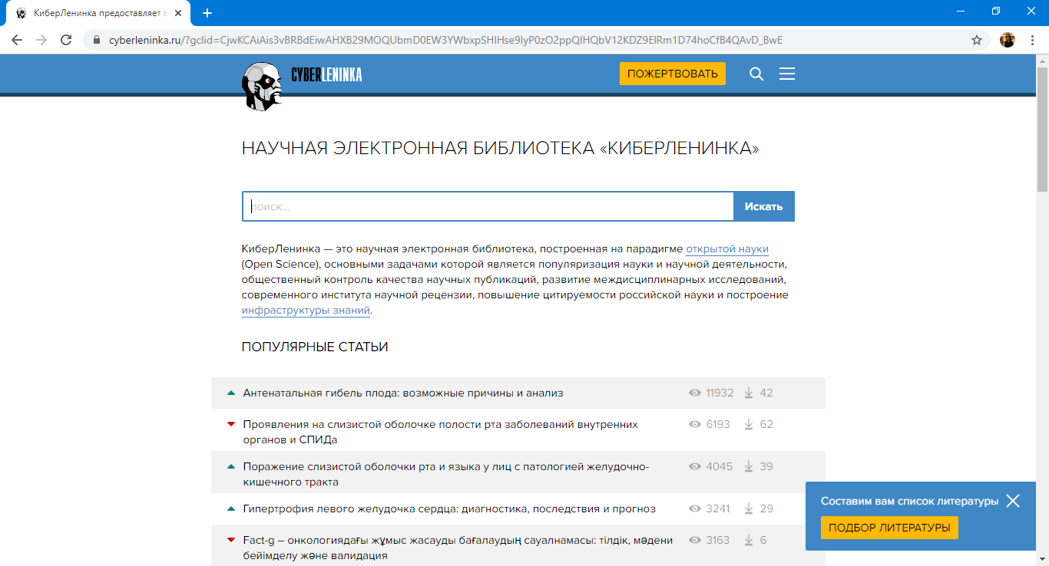

Slide 13
SpringerLink был основан в 1996 году в качестве онлайн-платформы и включал 100 журналов. Позже коллекцию пополнили серии книг, справочников, сборников данных и архивы журналов.
В 2006 году была запущена программа ввода электронных книг Springer, а в 2013 году на платформу было добавлено более 110 000 оцифрованных книг из архивов.
В 2012 году был создан ресурс Springer for Research & Development (rd.springer.com), платформа для корпоративных клиентов и обеспечения информационных потребностей исследователей. Все статьи Springer for R&D из SpringerLink, они представляют особый интерес для исследователей в различных отраслях — от нефти и газа до телекоммуникаций.
В 2016 году произошла интеграции с Palgrave Macmillan, в результате на SpringerLink было добавлено более 20000 книг и более 50 журналов по гуманитарным и социальным наукам PM.
Что доступно на SpringerLink сегодня
Являясь ведущей мировой научно-исследовательской платформой, SpringerLink содержит огромную коллекцию электронных книг, журналов, справочников, протоколов и баз данных по науке, технике, медицине (STM), гуманитарным и социальным наукам (HSS).

Slide 14
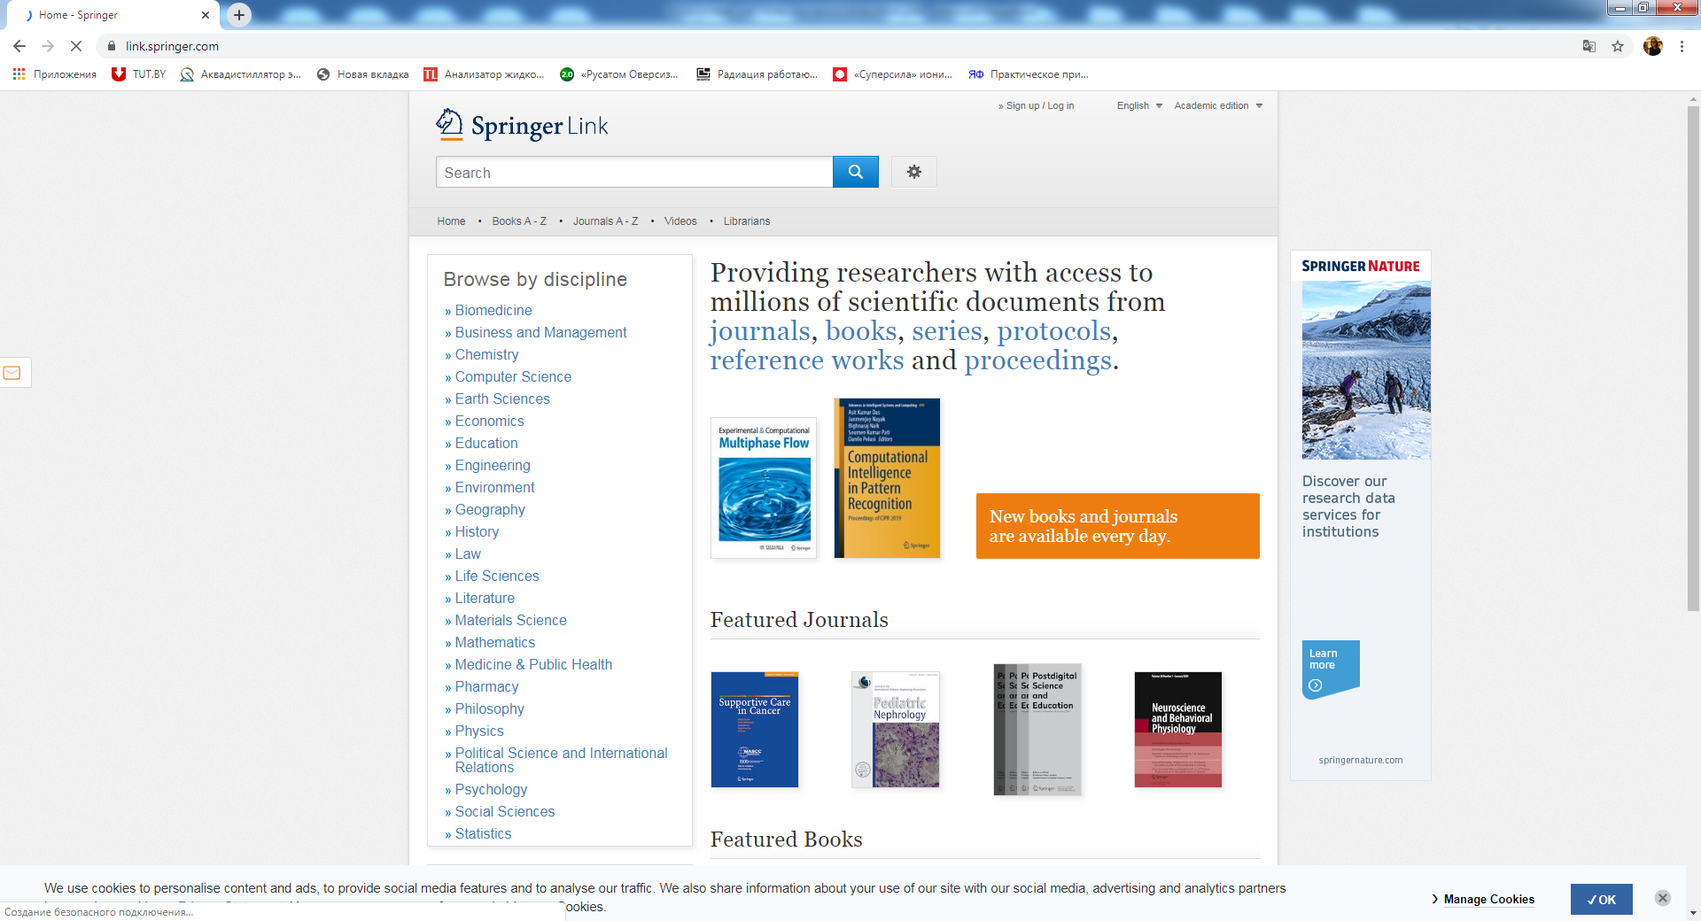

Slide 15
Sci-Hub — интернет-ресурс, предоставляющий доступ к более чем 76,46 миллиона научных статей и других трудов. Первый известный веб-сайт, предоставляющий автоматический и бесплатный доступ к полным текстам научных работ в массовом масштабе.
Сервис основала Александра Элбакян в сентябре 2011 года с целью облегчить распространение знаний, позволяя большему количеcтву людей открыть доступ к платным научным публикациям; это была реакция на высокую стоимость доступа к полным текстам научных статей, составлявшую, как правило, 30 долларов за статью. В 2015 году издательство Elsevier подало юридическую жалобу в Нью-Йорке, заявив о нарушении авторских прав со стороны Sci-Hub.
Согласно результатам исследования охвата научных публикаций сервисом, опубликованного в июле 2017 года в журнале PeerJ (англ.)русск., Sci-Hub удовлетворяет 99,3 % запросов пользователей, и только 0,3 % статей оказались недоступными в выборке исследователей.
Оригинальный домен Sci-Hub.org был заблокирован в ноябре 2015 года по постановлению суда США. Проект возобновил работу в том же месяце под доменом .io.
16 ноября 2018 года домен sci-hub.tw был заблокирован по решению Московского городского суда. Согласно тексту решения кроме sci-hub.tw Роскомнадзор должен обеспечить блокировку следующих сайтов: gen.lib.rus.ec, www.libgen.io, scihub.unblocked.gdn, lgmag.org, libgen.unblocked.gdn, libgen.io. В РФ продолжает работать сайт sci-hub.se.

Slide 16
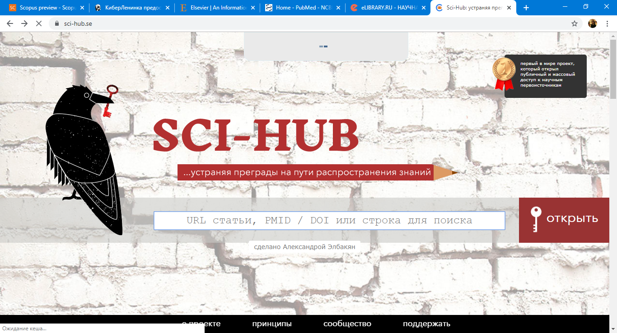

Slide 17
Что такое DOI
DOI (Digital Object Identifier) — идентификатор цифрового объекта (также используется словосочетание цифровой идентификатор объекта, ЦИО) — стандарт обозначения представленной в сети информации.
DOI - это современный стандарт обозначения предоставления информации в сети Интернет, используемый всеми крупнейшими международными научными организациями и издательствами. Система идентификации DOI используется в различных информационных сегментах (научная информация, нормативная документация, учебные материалы, отчетная документация и др.). За сегмент научной информации отвечает регистрационное агентство CrossRef.

Slide 18
Почему важен DOI
DOI (Digital object identifier) или цифровой идентификатор объекта - это современный стандарт обозначения предоставления информации в сети Интернет, используемый всеми крупнейшими международными научными организациями и издательствами. DOI — стандарт, принятый всеми ведущими издательствами мира (400 издательств);
DOI использует Европейский союз официальных публикаций через ЕС. DOI принят в англоязычной научной среде для обмена данными между учёными. По сути, DOI — это путь к документу в общем информационно-виртуальном пространстве (как правило, в Интернете), для получения необходимой информации.
Научно-исследовательские наборы данных через DataCite — консорциум ведущих исследовательских библиотек, технических провайдеров, информационных и научных центров обработки данных.
Постоянные глобальные идентификаторы для коммерческого видеоконтента через Entertainment — ID реестр, широко известный как EIDR.
Цитаты в научных изданиях (журнальные статьи, книги, электронные книги и т.д.) через CrossRef — консорциум около 3000 издателей.
Рост количества цитирований статей автора автоматически повышает его индекс цитирования и личный индекс Хирша - важнейшие наукометрические показатели на современном этапе развития науки.
При цитировании статьи с DOI одним из журналов, входящих в Scopus, Web of Science или какую-либо другую престижную библиографическую базу, данные статьи и автора, также заносятся в эти базы.
DOI значительно облегчает процедуры цитирования, поиска и локализации научной публикации.
Присвоение DOI обеспечивает снижение потери ссылок. Код DOI, который, в отличие от библиографической ссылки, может быть распознан без ошибок.
Присвоение DOI обеспечивает защиту интеллектуальной собственности.

Slide 19
СПАСИБО ЗА ВНИМАНИЕ!

